Slide 1
日本語会話のクラス
9月14日（火曜日）

Slide 2
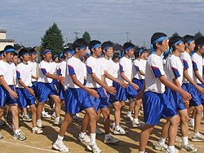
今日のテーマ：うんどうかい
秋の大きなぎょうじのひとつ。
北海道（ほっかいどう）などでは春にされることがおおい。
☆「うんどうかい」について知っていることを赤ぐみ、白ぐみに別れて黒板にかいてみよう。

Slide 3
ラジオたいそう
・日本人なら誰でもできるたいそう
・うんどうかいのいちばんはじめと、さいごにおこなわれる。

Slide 4
きょうぎ
赤ぐみと白ぐみに別れてきょうそうする。
徒競走（ときょうそう）
応援合戦（おうえんがっせん）
綱引き（つなひき）
ダンス
玉入れ（たまいれ）
組体操（くみたいそう）
ムカデ競争（むかできょうそう）

Slide 5
プログラムを見てみよう！
クイズ
１．雨がふったらどうなるの？
２．スローガンは何？
３．団競、個競って何？
４．PTAって何？
５．騎馬戦って何？
６．プログラムの表紙の絵は何の競技？
７．校長先生は誰に何をしてほしいの？

Slide 6
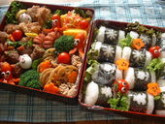
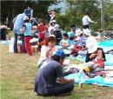
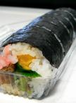
お昼
おべんとう まきずし・おにぎり

Slide 7
フルーツ・バスケット
１．クラスのにんずうよりも少ないイスをおく。
一人がおにになる。ほかの人はすわる。
２．おにがすわっているひとにあてはまりそうなことをいって、うごいてもらう。
３．おにがすわれたら、ほかのすわれなかった人があたらしいおにになる。

